Slide 1
安装和配置Web服务器

Slide 2
任务：WEB服务器的配置
教学目标
1、掌握Web的基本知识；
2、熟练掌握Web的配置步骤；
3、掌握如何构建安全网站；
重点、难点
1、应知： Web的基本知识；
2、应会：主目录设置，创建虚拟目录，利用虚拟主机建立多个网站。

Slide 3
5.1 Web的基本知识
万维网 Web的基本概念
万维网 World Wide Web（WWW，也称Web ）是Internet上集文本、声音、动画、视频等多种媒体信息于一身的信息服务系统。
万维网中的信息资源主要以网页的形式存放在Web服务器中。
网页采用超文本标记语言（HTML，HyperText Markup Language）来编写。

Slide 4
5.1 Web的基本知识
万维网 Web的基本概念
万维网（Web）的构成：由Web服务器、浏览器、通信协议等3部分组成。
Web服务器：运行Web服务的服务器，可以向浏览器（Web客户端）提供网页文件。
Web服务：是可以向发出请求的浏览器提供文档的程序
最常用的Web服务：是Apache和微软的Internet信息服务（Internet Information Services，IIS）

Slide 5
5.1 Web的基本知识
万维网 Web的基本概念
浏览器：是安装在客户端上的web浏览工具软件。
  浏览器主要作用：解释和显示网页。在其窗口中显示从Web服务器上取得的网页文件嵌入的文本、图形、图像、视频、音频信息
HTTP（超文本传输协议）：规定了浏览器（客户端）怎样向服务器请求Web文档，以及服务器怎样把文档传给浏览器

Slide 6
5.1 Web的基本知识
URL（统一资源定位器）
用来描述Web上资源的位置和访问方法的一种标识方法
用户通过URL可链接到相应的Web服务器，并打开需访问的网页（资源）
URL的格式为：
协议：//主机域名或IP地址:端口号/路径名/文件名
例如：
http://www.ustb.edu.cn:80/WebPages/index.htrml
http：访问方法是HTTP。
www.ustb.edu.cn：资源的位置（主机名或IP地址）
http协议默认使用的TCP协议端口为80，可省略不写

Slide 7
创建Web站点
为了创建Web站点，必须先执行下述任务：
  安装Web服务：Internet信息服务（IIS）
  配置WEB服务器，包括：
    设置Web站点的标识
    设置主目录
    设置默认文档
    创建虚拟目录
返回本节

Slide 8
5.2 安装IIS
为了创建Web站点，必须先执行下述任务：
  安装Web服务：Internet信息服务（IIS）

Slide 9
5.2 安装IIS
安装Internet信息服务（IIS）
安装IIS之前，必须确保该台Windows 2008的服务器配置了TCP/IP协议，并且使用静态的IP地址。
见：服务器-Web服务器配置和管理.doc
IIS服务安装之后，系统自动创建一个默认的WEB站点

Slide 10
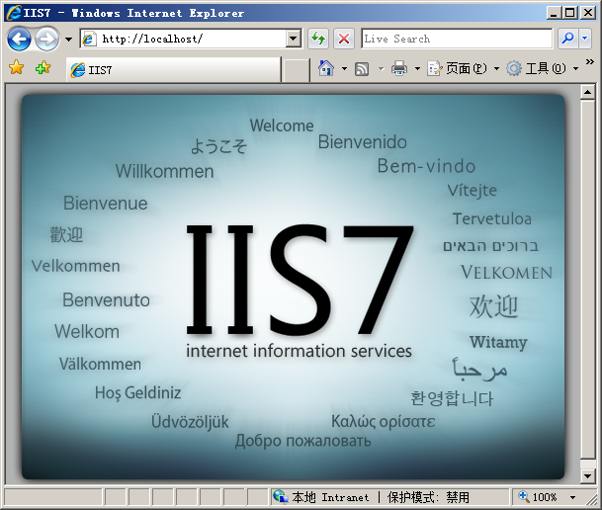
5.2 安装IIS
2. 访问默认的Web站点
IIS服务安装之后，用户在浏览器地址栏中输入：“http://localhost”或“http://127.0.0.1”
如果能显示下图所示的“Internet信息服务”页面，则表示可成功访问默认的Web站点。

Slide 11
安装IIS后系统自动建立默认Web站点
    5.3 配置Web服务器
      5.3.1 设置网站IP地址和端口
      5.3.2 设置主目录
      5.3.3 设置默认文档
      5.3.4 创建虚拟目录

Slide 12
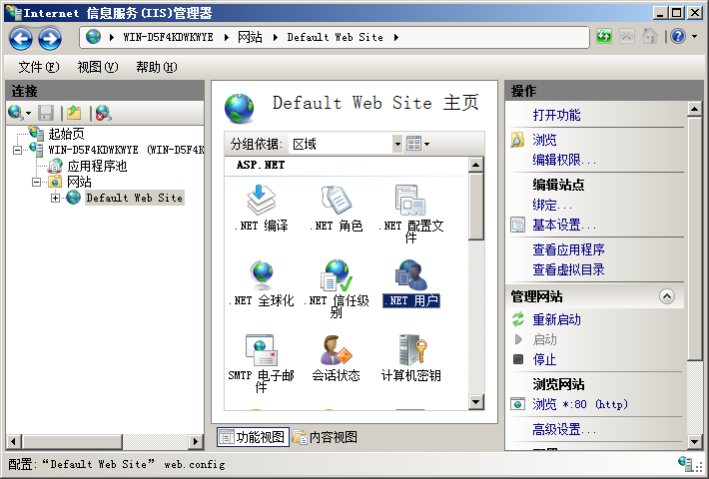
5.3.1 设置IP地址和端口
（1）打开IIS管理器开始配置：选“开始菜单→程序→管理工具→Internet信息服务”。

Slide 13
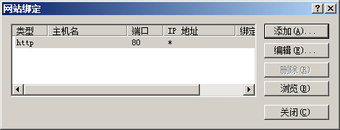
5.3.1 设置IP地址和端口
（2）设置IP地址和端口：
①在IIS管理器中，选择默认站点，在右侧的“操作”栏中，可以对Web站点进行相关的操作。
②点击“操作”栏中的“绑定”超链接，打开如图所示“网站绑定”窗口。可以看到IP地址下有一个“*”号，说明现在的Web站点绑定了本机的所有IP地址。

Slide 14
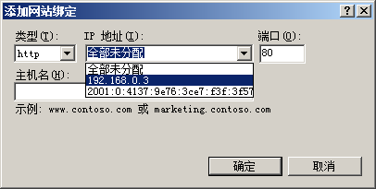
5.3.1 设置IP地址和端口
点击“添加”按钮，打开“添加网站绑定”窗口，如图所示。

Slide 15
5.3.2 设置主目录
设置“主目录”
主目录：存放Web站点的所有资源文件。
默认的主目录是“C:\Inetpub\wwwroot”（假设系统安装在C盘）。
每个Web站点必须有一个主目录，对Web站点的访问实际上是对站点主目录的访问。
当用户访问默认网站时，WWW服务器会自动将其“主目录”中的默认文档（网页）传送给用户的浏览器。

Slide 16
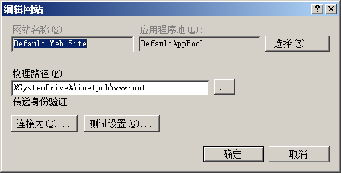
5.3.2 设置主目录
设置“主目录”：
主目录：存放Web站点的所有资源文件。
如果不想使用默认路径，可以更改网站的主目录。打开IIS管理器，选择Web站点，点击右侧“操作”栏中的“基本设置”超级链接，显示如图所示窗口。

Slide 17
5.3.2 设置主目录
分配主目录时，可以指定本地目录或共享文件夹：
本地目录：存储在本地计算机上已经发布的页面。
共享文件夹：把发布的页面文件存储在网络上的另一台计算机中。

Slide 18
5.3.2 设置主目录
分配主目录时，可以指定本地目录或共享文件夹：
本地目录：存储在本地计算机上已经发布的页面。
共享文件夹：把发布的页面文件存储在网络上的另一台计算机中。

Slide 19
5.3.3 设置默认文档
默认文档（页面）
当浏览器向Web服务器的页面请求中没有包括一个具体的网页文件名时， Web服务器向用户浏览器返回的网页文件。
当用户访问默认网站时，Web服务器会自动将其“主目录”中的默认文档（网页）传送给用户的浏览器。

Slide 20
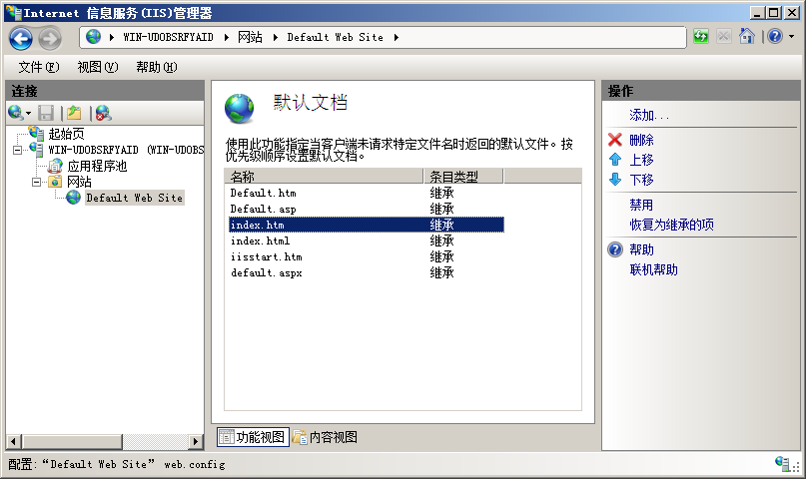
5.3.3 设置默认文档
在IIS管理器中选择默认Web站点，在“Default Web Site主页”窗口中双击“IIS”区域的“默认文档”图标，打开如图所示窗口。

Slide 21
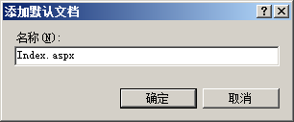
5.3.3设置默认文档
单击右侧的“添加”超链接，显示如图所示窗口，在“名称”文本框中输入要使用的主页名称。单击“确定”按钮，即可添加该默认文档。新添加的默认文档自动排在最上面。

Slide 22
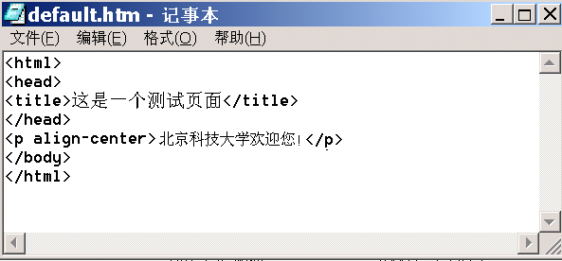
制作default.htm文件，将其设置为默认文档
5.3.3设置默认文档

Slide 23
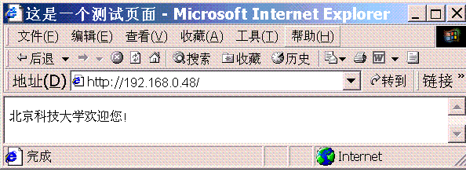
5.3.3设置默认文档
在任何一台工作站上打开浏览器，在地址栏输入“http:// 192.168.0.48”，应可以直接调出所选的页面。

Slide 24
5.3.4 创建虚拟目录
虚拟目录：是指除了主目录以外的其他页面发布目录。
如有“www.whpu.com/news”之类的地址，“news”可以是“主目录”的下一级目录（实际目录），也可以在其它任何目录下，即所谓的“虚拟目录”下。
它为不在主目录下的一个物理目录，或者其他计算机上的主目录，指定一个好记的名称，或“别名”。

Slide 25
5.3.4 创建虚拟目录
若将web站点包含的文件放置在了其他主目录的驱动器上，或在其他计算机上，则必须创建虚拟目录。
引入虚拟目录的优点及作用：可以将数据分散到不同的磁盘或计算机上存储，提高安全性。
在建设网站的时候，可以将网站的内容存放在不同的硬盘或者不同的计算机上，通过映射成为Web服务器的虚拟目录来使用，这样可以避免使主目录空间达到极限的缺点。
创建方法：
利用“IIS虚拟目录创建向导”创建.

Slide 26
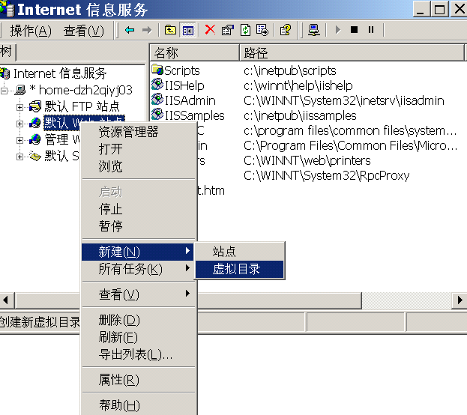
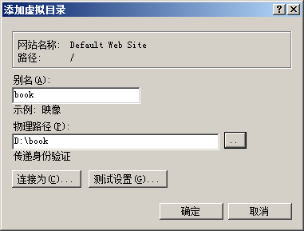
（3）创建虚拟目录

Slide 27
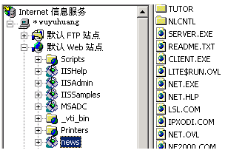
建好后如图

Slide 28
访问虚拟目录中的网页：用户在浏览器地址栏中输入：
“http://192.168.1.61/别名” 。
例如： http:// www.whpu.com/news
使用虚拟目录，当数据移动的时候不会影响Web站点的结构。如果存放网站内容的文件夹发生变化，则只要将该虚拟目录重新指向到新的文件夹即可。

Slide 29
5.4 虚拟主机
什么是虚拟主机？
掌握通过主机头来建立虚拟主机

Slide 30
5.4 虚拟主机
虚拟主机是使用特殊的软硬件技术，在一台计算机上创建多个Web站点，把一台计算机主机分成一台台“虚拟”的主机。
每个站点具有独立的域名，具有完整的因特网服务器功能。
虚拟主机之间完全独立，外界看来，每一台虚拟主机和一台独立的主机完全一样。利用它来建立完全属于自己的WWW服务器

Slide 31
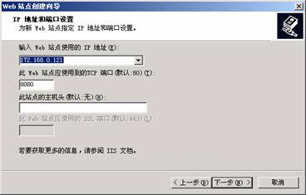
建立多个Web站点
在IIS中,每个Web 站点都具有唯一的、由三个部分组成的标识，用来接收和响应请求:
(1)IP地址
(2)端口号
(3)主机头名

Slide 32
建立多个Web站点：
一台主机上创建多个Web站点有3种方法：
1）通过IP地址区分站点：每个不同的站点对应不同的IP地址。端口号相同，都默认为80。
2）通过不同端口号来区分站点：一个IP对应多个站点，每个站点的端口不同。
3）相同的IP地址和默认端口，通过主机头来区分不同站点，即虚拟主机。

Slide 33
1） 通过IP地址区分站点
由于一个IP对应一个站点，因此，要创建多个站点，就要求同一主机有多个IP地址
实现方法：
可以装多个网卡，每个网卡上绑定一个IP地址
也可以在同一网卡上绑定多个IP地址，为每个Web站点分配不同的IP地址。
TCP/IP属性－高级－IP设置

Slide 34
2） 通过端口号来区分
如果主机没有多个IP地址怎么办？当主机只有一个IP地址时，可以通过给各Web站点设不同的端口号来实现
对于端口号是80的Web站点，访问格式仍然直接是IP地址就可以了，而对于绑定其他端口号的Web站点，访问时必须在IP地址后面加上相应的端口号，也即使用如http://202.204.220.119:81的格式。

Slide 35
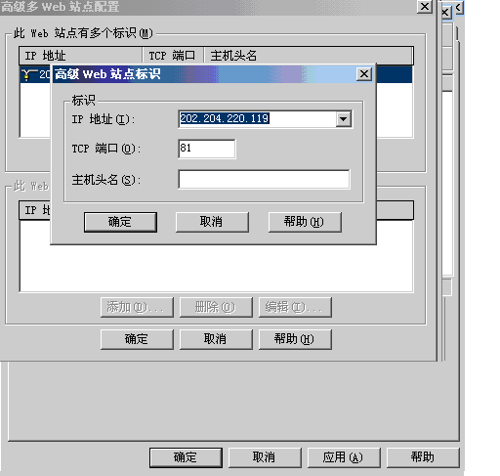
【注意】对于带端口号的网址，协议类型http://必须加，无论是否是默认端口80，如果没有端口号，同时也是HTTP协议的Web站点，http://协议号可省略
【思考1】请问对于带端口号的URL，协议为什么必须添加？
图7-7 设置端口

Slide 36
3.虚拟主机：通过主机头来区分站点
很显然，改了端口号之后使用起来就麻烦些，因为端口号对用户来说不再透明，需要记忆。
在IP和端口（默认80）均一样的情况下，必须通过其他的方法才能区分出不同的站点，目前最常用的就是“主机头名”。
如果已在DNS服务器中将所有需要的域名都已经映像到了此惟一的IP地址，则用设不同“主机头名”的方法，可以直接用域名来完成对不同Web站点的访问。

Slide 37
3.虚拟主机：通过主机头来区分站点
【实例】假设XX公司用一台win2008服务器提供虚拟主机服务,地址是192.168.1.10.在这台服务器已经安装了Internet服务即IIS5.
现在公司要求网络管理员在服务器上使用一个IP为A、B、C三个公司建立独立的网站,每个网站拥有自己独立的域名.四家网站域名分别为:
  www.a.com
  www.b.com
  www.c.com

Slide 38
3.虚拟主机：通过主机头来区分站点
通过使用主机头，站点只需一个 IP 地址即可建立多个站点。
客户可以使用不同的域名访问各自的站点,根本感觉不到这些站点在同一主机上。
具体操作如下:

Slide 39
3.虚拟主机：通过主机头来区分站点
1）在win2008服务器为三家公司建立文件夹,做为三个WEB站点主目录。如下:
  d:\web\a A公司网站
  d:\web\b B公司网站
  d:\web\c C公司网站

Slide 40
3.虚拟主机：通过主机头来区分站点
2）使用WEB站点管理向导,分别三家公司建立独立的WEB站点,三者最大的不同是使用了不同的主机头名:
A公司站点 B公司站点 C公司站点
IP地址 192.168.1.10
TCP端口 80
权限 读取和运行脚本
主机头名 www.a.com、www.b.com、www.c.com
站点主目录 d:\web\a d:\web\b d:\web\c

Slide 41
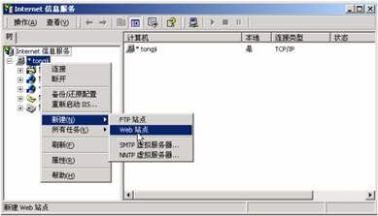
新建一个Web站点

Slide 42
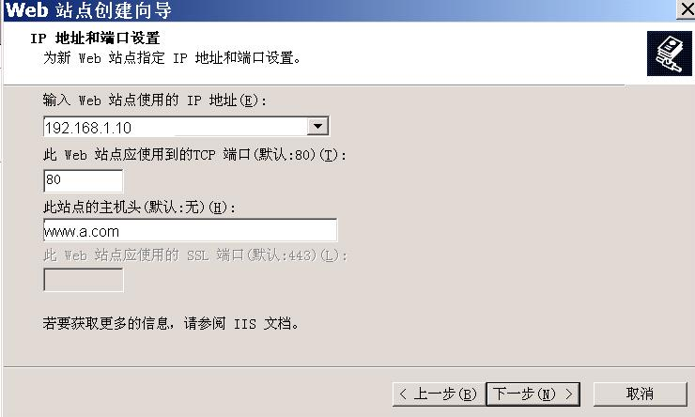
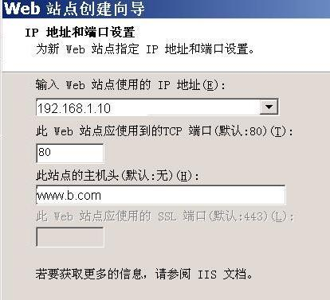
设置主机头 ： www.a.com
设置主机头
www.b.com

Slide 43
3.虚拟主机：通过主机头来区分站点
3）在DNS中将这三个域名注册上,均指向同一地址:192.168.1.10.这样,客户端就可以通过:
http://www.a.com访问A公司站点.
http://www.b.com访问B公司站点.
http://www.c.com访问C公司站点.

Slide 44
访问Web站点
1、浏览Web站点
右击web站点，浏览
2、浏览Web站点的其他方式
浏览本机的Web站点：
  http://localhost
  http://127.0.0.1
浏览远程的Web站点
  http://计算机的IP地址
  http://计算机的DNS名

Slide 45
查找和解决IIS中的问题
  客户找不到Web服务器
    检查名称解析任务（DNS、WINS)和连接性。
  访问被禁止
    检查身份验证方法、文件授权、用户权限。
  找不到文件
    检查文件是否存在，其位置是否正确。
  文件显示不正确
    检查页面设计及其元素是否健全，确认授权正确

Slide 46
本章小结
本章介绍了Web服务的工作原理，讲解了使用配置Web服务器、维护Web站点的方法。

Slide 47
实验
在Internet服务管理器中新建一个Web站点
在一台计算机上使用同一个IP地址创建两个Web站点：
www.test1.com www.test2.com
方法一：一个网卡配置多个IP地址，为每个Web站点分配不同的IP地址。
方法二：使用不同的端口号
方法三：使用主机头

